Slide 1
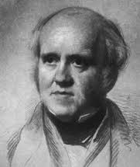
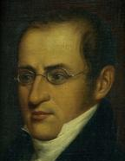
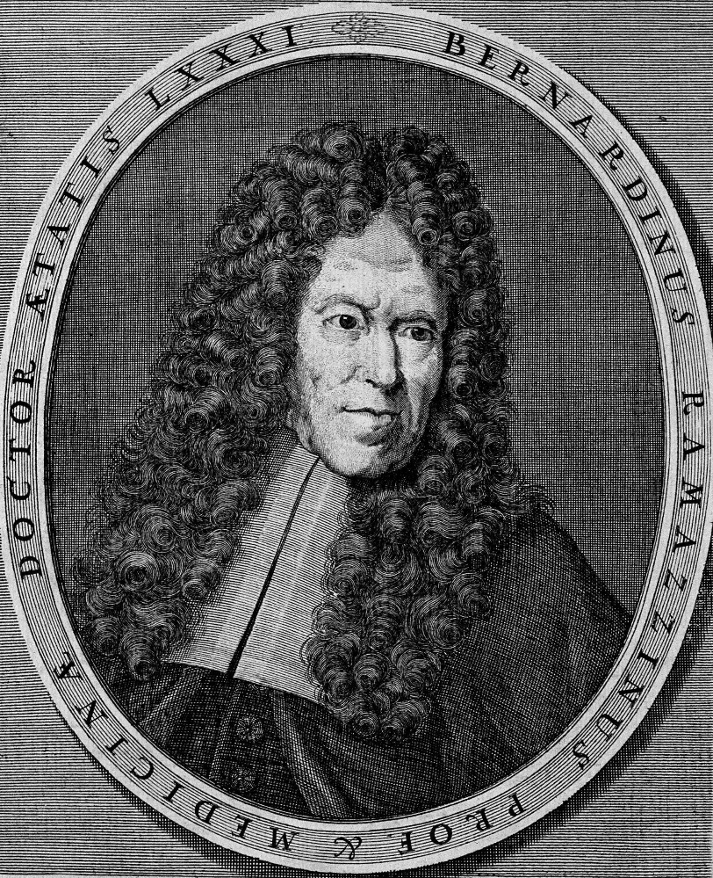
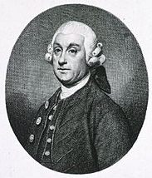
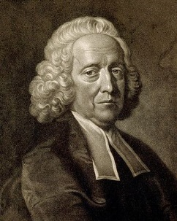
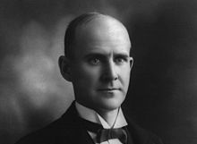
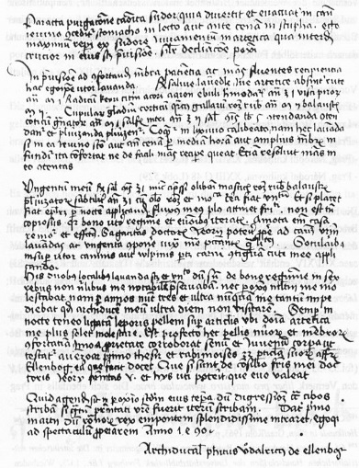
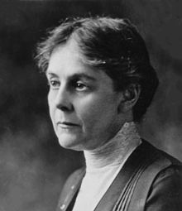
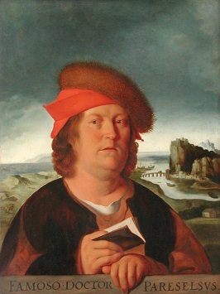
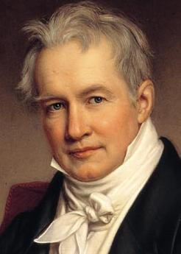
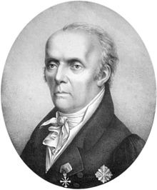
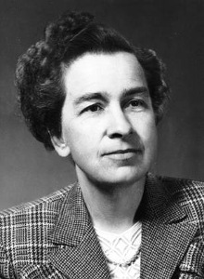
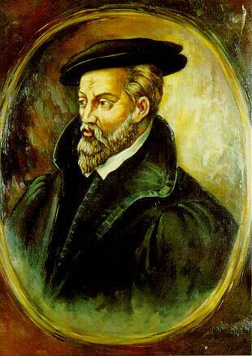
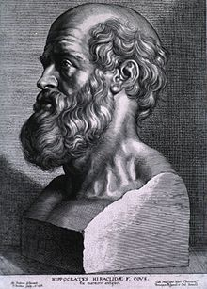
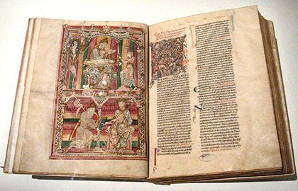
دوره باستان
(3000 سال قبل از میلاد تا 500 میلادی)
دوره قرون وسطی
500 -1500 میلادی- یا میانه
دوره جدید
1500 -1800 میلادی
دوره معاصر
1800 -2000 میلادی
بهداشت حرفه ای
بقراط(460 ق م)
بهداشت حرفه ای به طور خلاصه علم و هنر تامین سلامت در محیط های شغلی تعریف می شود. برای اولین بار سقراط و ابن سینا در آثار خود از دردهای شکمی قولنج مانند در بین کارگران نقاش نام برده اند که قطعاً با سرب موجود در رنگهای مصرفی ارتباط داشته است. پس از این تاریخ به چهره های درخشانی در تاریخ برمی خوریم که اکثر اوقات عمر خود را به مطالعه در کارگاهها و معادن و بررسی بیماری های ناشی از کار گذرانیده اند و سهم عمده ای در کاهش اثرات زیان آور محیط های کاری و در نتیجه مرگ و میر داشته اند.
بقراط(460 ق م)
اثرات زیان آور مواجهه با سرب در نوشته‌هایش یافت شده است.
پلینی(79)
یک دانشمند رومی بود، از مثانه حیوانات یک ماسک تنفسی ساخت و کاربرد آن را برای کار در معادن پیشنهاد نمود.
انتشار نخستین نشریه در مورد بیماری ها و آسیب های شغلی
النبگ(1473)
پاراسلسوس(1493)
انتشار منوگراف بیماریهای شغلی
پات(1775)
از پیشگامان پزشکی اجتماعی/ نویسنده کتاب «بدبختی مادر «بیماری‌ها» تاثیر شغل بر شیوع بیماری افراد
ایکن دبس(1921)
آلیس هامیلتون (1869)
مطالعات بسیار در خصوص مخاطرات سرب در کارگران کفاشی های چرم
از پیشگامان مطالعات معدنکاری، ذوب فلزات، سیلیکوزیس، صدمات ناشی از ارتعاشات.
دایر کردن یک کیلینیک در مرکز شهر برای کارگران و در این راستا کشف علائم مسمومیت با منوکسید کربن/فلج سرب در نقاشان/پنومونی و رماتیسم در کارگران دامداری ها
طرح تنظیم خانواده و حمایت از زنان
بازرس ویژه اداره کار آمریکا
تشخیص اولین سرطان شغلی در پسران لوله بخاری
ژوهان پتر(1745)
رهبر بزرگ کار
اگریکولا(1494)
انتشار کتاب متالورژی و اشاره به بیماری های شغلی معدنکاران در آن
سازنده اولین ماسک معدن کاران و لامپ برای معدن های زیر زمینی (روسیه)
هومبولت(1790)
رامازینی (1775)
پدر علم طب کار و انتشار کتاب «بیماری در کارگران»
بازرس ویژه کار و تلاش های چشم گیر در راستای احقاق حقوق کارگران انگلیس.
یک تاجر از خانواده صاحب صنایع پارچه بافی
لئونارد هورنر(1785-1864)
­
تقویم تاریخ بهداشت حرفه ای
پزشک و متخصص بهداشت انگلیسی
اشاره به اهمیت تهویه در مشاغل و اولین تهویه در جراحی در بیمارستان را طراحی کرد.
گئورک کلیتون (1994)
استفان هالز(1743)
انتشار دایره المعارف بهداشت صنعتی و سم شناسی
پیش بینی
شناسایی
اولین زن استاد در دانشگاه هاروارد وپیشگام در عرصه طب کار. وی برلیوم را عامل مغفول در ایجاد بیماری‌های صنعتی خواند.
هریت هاردی(1965)
چارلز تورنر(1917)
بهداشت حرفه ای
نویسنده کتاب «سیاه» در مورد شرایط کار بعد از انقلاب صنعتی و از پیشگامان طب کار
کنترل
ارزشیابی
www.asahse.ir
طراحی: مهدی علی گل

